Slide 1
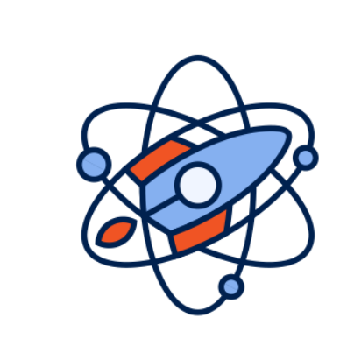
Государственное бюджетное общеобразовательное учреждение города Москвы «Образовательный центр «Протон»
Мультимедийная система автомобиля
Моделирование и Моделирование и прототипирование
Работу выполнил(а): Мельников Р. А.
Научный руководитель: Фролов А. А.

Slide 2
Актуальность работы
Мультимедийные системы будут актуальны еще очень долго, так как они заметно упрощают управление функциями транспортного средства, дают различного рода важную информацию о его состоянии.

Slide 3
ЦЕЛЬ И ЗАДАЧИ
Цель:
Разработать 3D-модель мультимедийной системы автомобиля.
Задачи:
1. Рассмотреть виды, характеристики и принципы работы мультимедийной системы.
2. Изучить дизайн уже существующих моделей.
3. Из собранной информации создать свою модель мультимедиа автомобиля.
4. Создание документации

Slide 4
ХОД РАБОТЫ
Изучение материалов по данной теме.
2) Реализация проекта в Blender 3D.

Slide 5
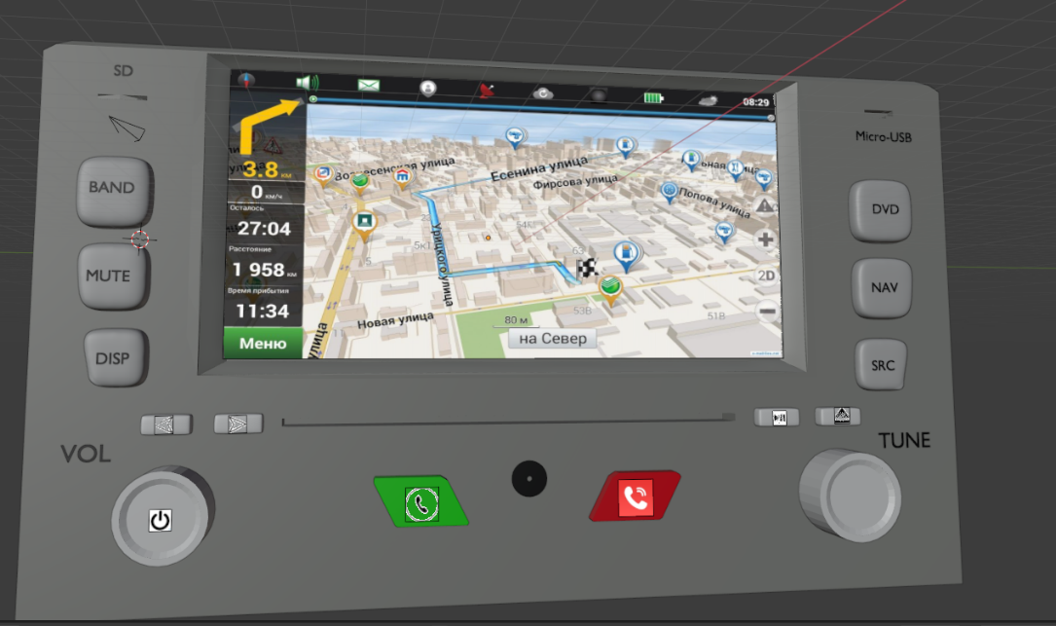
ПРАКТИЧЕСКАЯ ЗНАЧИМОСТЬ
Моя мультимедийная система обладает всем функционалом, необходимым современной мультимедиа системе. С помощью сенсорного экрана пользователь может удобно взаимодействовать с интерфейсом. Также мультимедиа оснащена функцией громкой связи. В связи с этим внизу находятся кнопки сброса-приёма вызова. Для комфортного использования функции музыкального проигрывателя реализованы кнопки. В нижней части системы находится дисковод.

Slide 6

Также рядом с дисководом находится камера, позволяющая сканировать сетчатку глаза. Это служит для предотвращения угона автомобиля. Простой и минималистичный интерфейс моей системы позволит каждому пользователю быстро в ней разобраться.

Slide 7
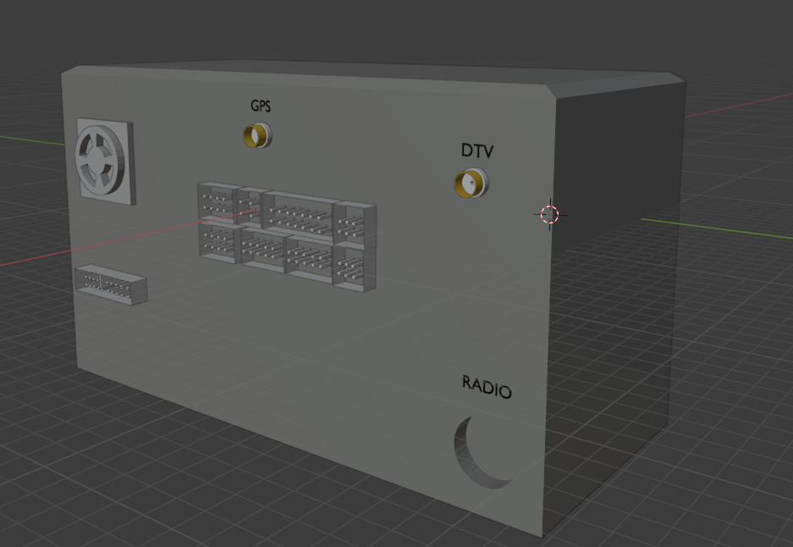
На задней панели размещены вентиляционное отверстие, входы для кабеля антенны, разъема с проводами.

Slide 8
ПЕРСПЕКТИВЫ
1) Адаптация интерфейсов.
2) Создать функцию для мультимедиа, при котором она будет не только понимать слова и жесты, но и обеспечить полноценную дополненную реальность на лобовом стекле автомобиля.

Slide 9
СПАСИБО ЗА ВНИМАНИЕ!

